Slide 1
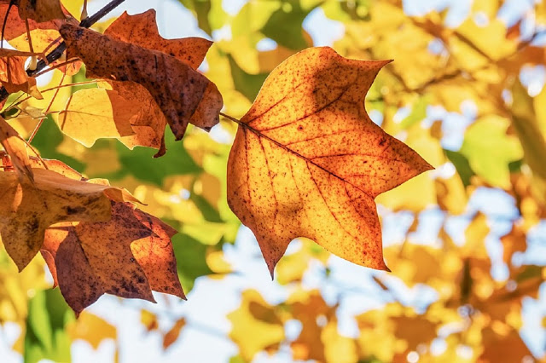
Attività per i bambini di 4 anni
L’autunno e i suoi colori
I.C. 3 Ponte – Siciliano Pomigliano D’Arco
Plesso Capoluogo
Sez. S
A cura delle insegnanti Paola Rea e Giusy Matrisciano

Slide 2
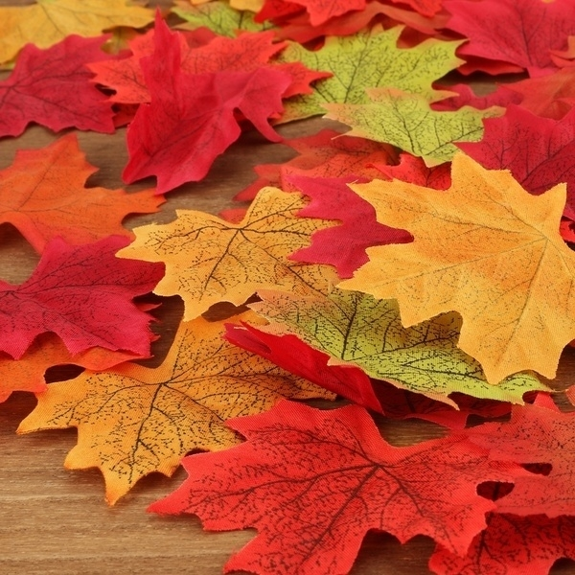
CLICCA QUI

Slide 3
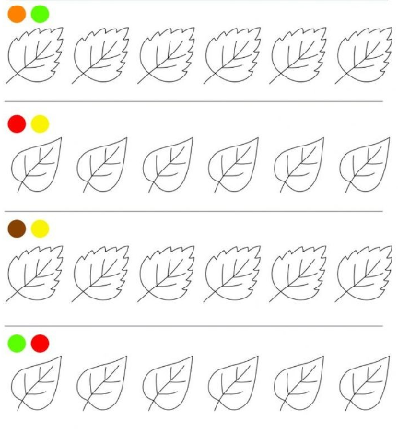
CLICCA QUI

Slide 4
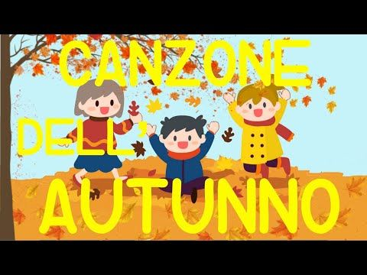
Canzone dell’autunno
CLICCA QUI
https://www.youtube.com/watch?v=cnLd0d73jz4
Buon divertimento

